Slide 1

ỦY BAN NHÂN DÂN QUẬN LONG BIÊN
TRƯỜNG TIỂU HỌC ÁI MỘ B
PHÂN MÔN: TẬP ĐỌC
Tên bài: HÀNH TRÌNH CỦA BẦY ONG

Slide 2
Ôn bài cũ:
Đọc lại đoạn 1,2 của bài mùa thảo quả
Nêu nội dung bài mùa thảo quả

Slide 3
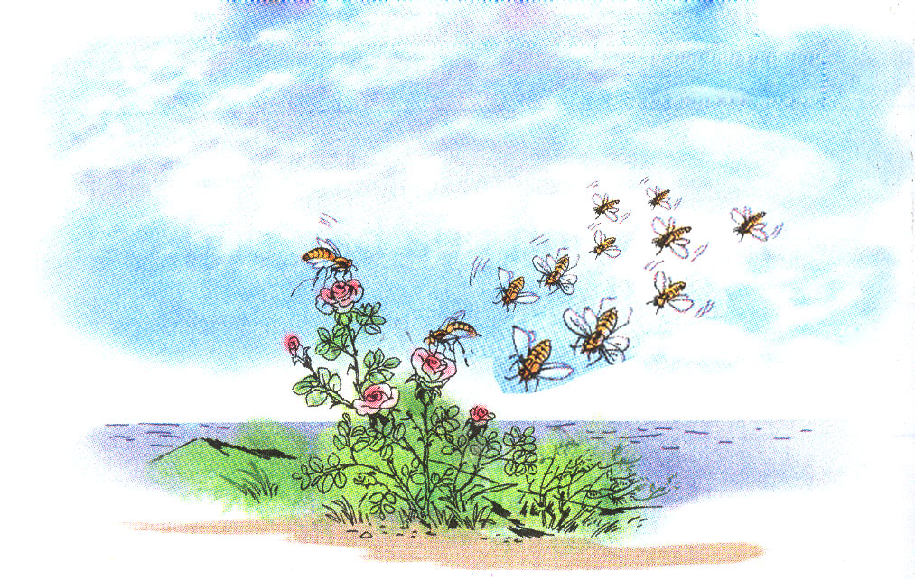
Thứ tư ngày 29 tháng 11 năm 2017
Tập đọc
Hành trình của bầy ong
Nguyễn Đức Mậu

Slide 4
Tập đọc
Hành trình của bầy ong
(trích) Nguyễn Đức Mậu
Notes:
Giói thiệu Nhà thơ Nguyễn Đình Thi

Slide 5
Bài chia 3 khổ:
Khổ 1: từ đầu … sắc màu
Khổ 2: tiếp theo … mật thơm
Khổ 3: còn lại
Notes:
1 hs mở SGK – 1 hs đọc toàn bài – hỏi

Slide 6
Hàng cây chắn bão dịu dàng mùa hoa
Có loài hoa nở như là như là không tên…
Rù rì đôi cánh nối liền mùa hoa.
Đất nơi đâu cũng tìm ra ngọt ngào.
Chắt trong vị ngọt mùi hương.
Lặng thầm thay những con đường ong bay
Men trời đất đủ làm say đất trời.
Những mùa hoa đã tàn phai tháng ngày.

Slide 7
Tìm hiểu bài :
Câu 1: Đọc thầm khổ thơ 1 và cho biết những chi tiết nào trong khổ thơ đầu nói lên hành trình vô tận của bầy ong ?
Đôi cánh đẫm nắng trời, nẻo đường xa.
Sự vô cùng của không gian.
Bầy ong bay đến trọn đời, thời gian vô tận.
Sự vô tận của thời gian
Notes:
GV kết luận câu trả lời
Chuyển ảnh

Slide 8
Câu 2:
Bầy ong đến tìm mật ở những nơi nào ?
Bầy ong đến tìm mật ở nơi rừng sâu thăm thẳm, bờ biển sóng tràn, quần đảo khơi xa.

Slide 9
- Nơi ong đến có vẻ đẹp gì đặc biệt?
- Những nơi ong đến đều có vẻ đẹp đặc biệt của các loài hoa.
+Nơi rừng sâu: bập bùng hoa chuối, trắng màu hoa ban.
+Nơi biển xa: hàng cây chắn bão dịu dàng mùa hoa.
+Nơi quần đảo: loài hoa nở như là không tên.

Slide 10
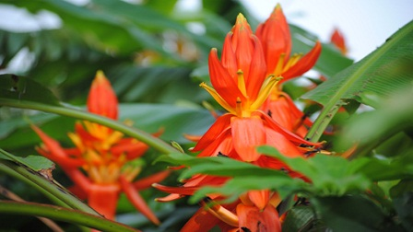
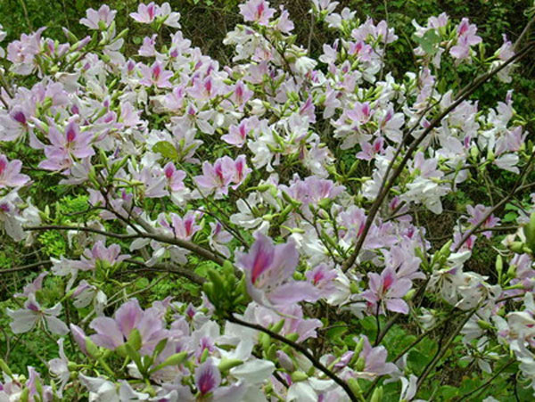
Hoa chuối rừng
Hoa ban

Slide 11
Câu 3: Em hiểu nghĩa câu thơ “Đất nơi đâu cũng tìm ra ngọt ngào” thế nào?
Câu thơ muốn nói đến bầy ong rất chăm chỉ, giỏi giang, đến nơi nào cũng tìm ra được hoa để làm mật, đem lại hương vị ngọt ngào cho cuộc đời.

Slide 12
Câu 4: Hai dòng thơ cuối bài, tác giả muốn nói điều gì về công việc của loài ong ?
- Tác giả ca ngợi công việc của loài ong có ý nghĩa thật đẹp đẽ, lớn lao. Bầy ong mang lại những giọt mật cho con người, thưởng thức mật ong, con người như thấy mùa hoa sống lại, mãi không tàn phai.

Slide 13
Bài thơ ca ngợi phẩm chất đáng quý gì của bầy ong?
Nội dung:
Những phẩm chất đáng quý của bầy ong: cần cù làm việc để giúp ích cho đời.
Notes:
- Bài thơ nói lên niềm vui, niềm tự hào về một đất nước tự do
- 2 hs đọc lại.

Slide 14
Giọng đọc
- Đọc giọng trải dài, tha thiết, cảm hứng ca ngợi những đặc điểm đáng quý của bầy ong
- Nhấn giọng các từ ngữ gợi tả trong bài.
Notes:
-1,2: tha thiết,bâng khuâng
3,4: vui, tự hào
- 5: Trầm buồn

Slide 15
Chắt trong vị ngọt mùi hương
Lặng thầm thay những con đường ong bay.
Trải qua mưa nắng vơi đầy.
Men trời đất đủ làm say đất trời.
Bầy ong giữ hộ cho người
Những mùa hoa đã tàn phai tháng ngày.

Slide 16
Bầy ong rong ruổi trăm miền
Rù rì đôi cánh nối liền mùa hoa.
Nối rừng hoang với biển xa
Đất nơi đâu cũng tìm ra ngọt ngào
(Nếu hoa có ở trời cao
Thì bầy ong cũng mang vào mật thơm).
Chắt trong vị ngọt mùi hương
Lặng thầm thay những con đường ong bay.
Trải qua mưa nắng vơi đầy.
Men trời đất đủ làm say đất trời.
Bầy ong giữ hộ cho người
Những mùa hoa đã tàn phai tháng ngày.

Slide 17
Bầy ong rong ruổi trăm miền
Rù rì đôi cánh nối liền mùa hoa.
Nối rừng hoang với biển xa
Đất nơi đâu cũng tìm ra ngọt ngào
(Nếu hoa có ở trời cao
Thì bầy ong cũng mang vào mật thơm).

Slide 18
Bầy ong rong ruổi trăm miền
Rù rì đôi cánh nối liền mùa hoa.
Nối rừng hoang với biển xa
Đất nơi đâu cũng tìm ra ngọt ngào
(Nếu hoa có ở trời cao
Thì bầy ong cũng mang vào mật thơm).
Chắt trong vị ngọt mùi hương
Lặng thầm thay những con đường ong bay.
Trải qua mưa nắng vơi đầy.
Men trời đất đủ làm say đất trời.
Bầy ong giữ hộ cho người
Những mùa hoa đã tàn phai tháng ngày.

Slide 19
Bầy ong rong ruổi trăm miền
Rù rì đôi cánh nối liền mùa hoa.
Nối rừng hoang với biển xa
Đất nơi đâu cũng tìm ra ngọt ngào
(Nếu hoa có ở trời cao
Thì bầy ong cũng mang vào mật thơm).
Bầy ong rong ruổi trăm miền
Rù rì đôi cánh nối liền mùa hoa.
Nối rừng hoang với biển xa
Đất nơi đâu cũng tìm ra ngọt ngào
(Nếu hoa có ở trời cao
Thì bầy ong cũng mang vào mật thơm).
Chắt trong vị ngọt mùi hương
Lặng thầm thay những con đường ong bay.
Trải qua mưa nắng vơi đầy.
Men trời đất đủ làm say đất trời.
Bầy ong giữ hộ cho người
Những mùa hoa đã tàn phai tháng ngày.

Slide 20
Bầy ong rong ruổi trăm miền
Rù rì đôi cánh nối liền mùa hoa.
Nối rừng hoang với biển xa
Đất nơi đâu cũng tìm ra ngọt ngào
(Nếu hoa có ở trời cao
Thì bầy ong cũng mang vào mật thơm).
Bầy ong rong ruổi trăm miền
Rù rì đôi cánh nối liền mùa hoa.
Nối rừng hoang với biển xa
Đất nơi đâu cũng tìm ra ngọt ngào
(Nếu hoa có ở trời cao
Thì bầy ong cũng mang vào mật thơm).
Chắt trong vị ngọt mùi hương
Lặng thầm thay những con đường ong bay.
Trải qua mưa nắng vơi đầy.
Men trời đất đủ làm say đất trời.
Bầy ong giữ hộ cho người
Những mùa hoa đã tàn phai tháng ngày.

Slide 21




Chúc các em học giỏi !

